Slide 1
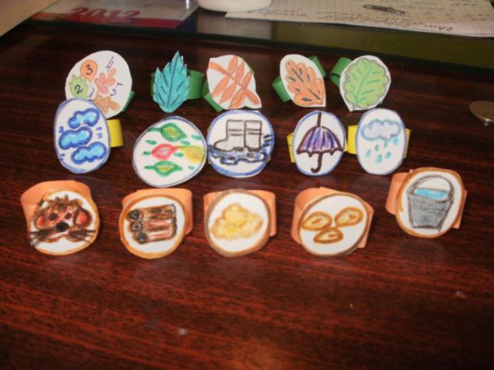
Волшебные колечки

Slide 2
Итак: выбираю стихотворение для заучивания
1. Выразительно его читаю.
2. Разбиваю стихотворение на части и рисую «колечки».
3.Читаю данные строки для каждой части и сопровождаю надеванием колечка.
4.После этого прошу ребенка повторить, а затем рассказать стихотворение, используя только ассоциации, то есть колечки.
5.Заключительный этап - рассказать стихотворение без помощи колечек только с помощью воспитателя.

Slide 3
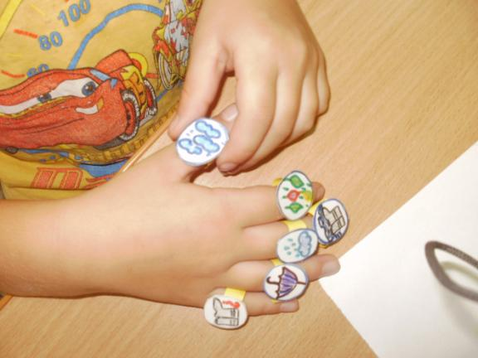
Осень
Почему я в сапогах, зонт над головою?
Осень слякоть принесла и дожди с собою.
Под ногами лужи ,грязь. Ветер гонит листья .
Небо серое грустит. Тучи в нем повисли.

Slide 4
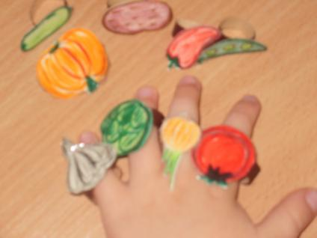
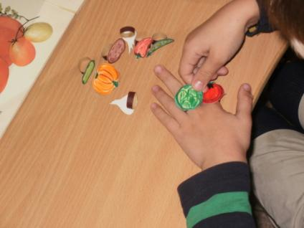
Вырос у нас чеснок, перец, томат, кабачок, Тыква,капуста.картошка,лук и немножко горошка. Овощи мы собирали, ими друзей угощали, Квасили ,ели ,солили, с дачи домой привозили, прощай же на год, наш друг-огород!

Slide 5
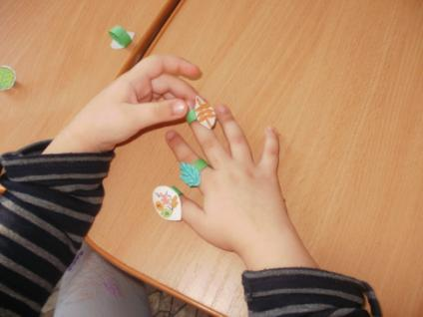
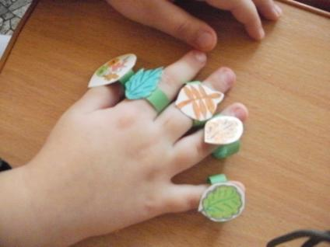
Раз, два, три ,четыре, Пять! Буду листья собирать. Лист берёзы ,лист рябины. Листик дуба и осины!!

Slide 6
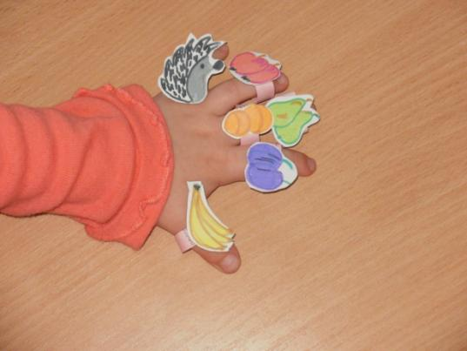
У ёжика в саду.
Я у ёжика в саду:
Много яблок наберу,
Есть и персики, и груши,
Я люблю их очень кушать.
Есть и сливы, и бананы,
Для меня и моей мамы.

Slide 7
С помощью этой методического материала и настроя на позитивный результат, дети получили от этого огромное удовольствие. Ведь у детей проявляется фантазия, существенно сокращается время на заучивание стихов, и кроме этого развиваются творческие способности у детей.
Знание стихов обогащает словарь ребенка, формирует навыки правильного произношения слов и отдельных фраз, формирует культуру речи.

